Slide 2
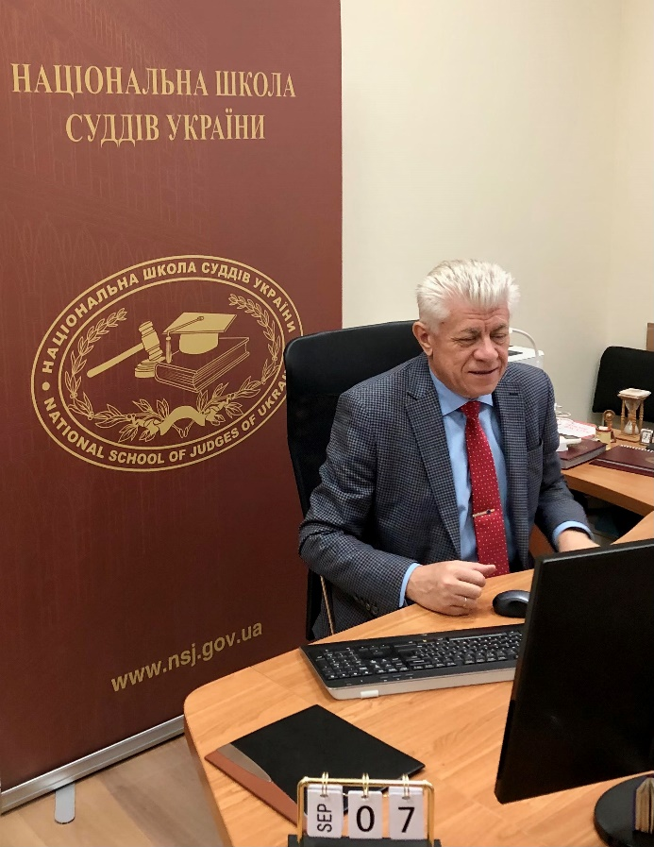
Розроблення та впровадження курсів –
складова комплексної програми підготовки працівників
Служби судової охорони
Володимир Мазурок
Проректор
Національної школи суддів України
Онлайн–апробація тренінгу
для співробітників
Територіального управління Служби судової охорони в місті Києві та Київській області
Професійна етика працівників
Служби судової охорони
Київ
7 вересня 2021 року

Slide 3
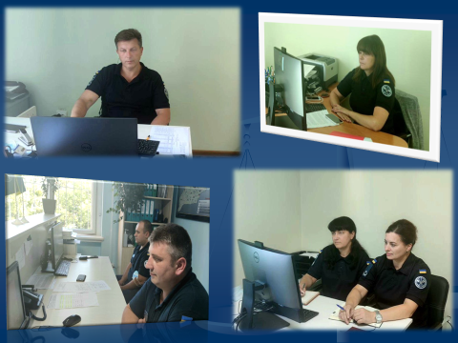
НШСУ
забезпечує підготовку висококваліфікованих кадрів для системи правосуддя та здійснює науково–дослідну діяльність
ССО
є державним органом у системі правосуддя для забезпечення охорони та підтримання громадського порядку в судах

Slide 4
Завдання
спеціальну підготовку кандидатів на посаду судді
підготовку суддів, зокрема, обраних на адміністративні посади в судах
періодичне навчання суддів з метою підвищення рівня їхньої кваліфікації
проведення курсів для підвищення кваліфікації суддів, які тимчасово відсторонені від здійснення правосуддя
підготовку працівників апаратів судів та підвищення рівня їхньої кваліфікації
підготовку працівників Служби судової охорони та підвищення рівня їхньої кваліфікації (доповнено пунктом 5–1 згідно із Законом №1417-IХ від 27.04.2021, який набрав чинності 23.05.2021)
Notes:
організовує професійне навчання, професійну підготовку, стажування та атестування співробітників Служби

Slide 5
Правовий статус працівників Служби судової охорони
До працівників Служби судової охорони належать особи, яким присвоєно спеціальні звання співробітників Служби судової охорони, державні службовці та особи, які уклали трудовий договір із Службою судової охорони
Порядок проходження служби співробітниками Служби судової охорони регулюється цим Законом та положенням, яке затверджується Вищою радою правосуддя за поданням Голови Служби судової охорони, погодженим з Державною судовою адміністрацією України
На державних службовців Служби судової охорони поширюється дія Закону України “Про державну службу”. Посади державних службовців Служби судової охорони відносяться до відповідних категорій посад державної служби в порядку, установленому законодавством

Slide 6
СТРАТЕГІЯ РОЗВИТКУ
СУДДІВСЬКОЇ ОСВІТИ В УКРАЇНІ
на 2021-2025 роки
Розроблення комплексної програми
підготовки співробітників Служби судової охорони
визначення потреб у підготовці працівників Служби судової охорони
упровадження локального регулювання змісту та організації підготовки працівників Служби судової охорони
розроблення курсів для підготовки працівників Служби судової охорони
підготовку тренерів (викладачів) для вишколу працівників Служби судової охорони

Slide 7
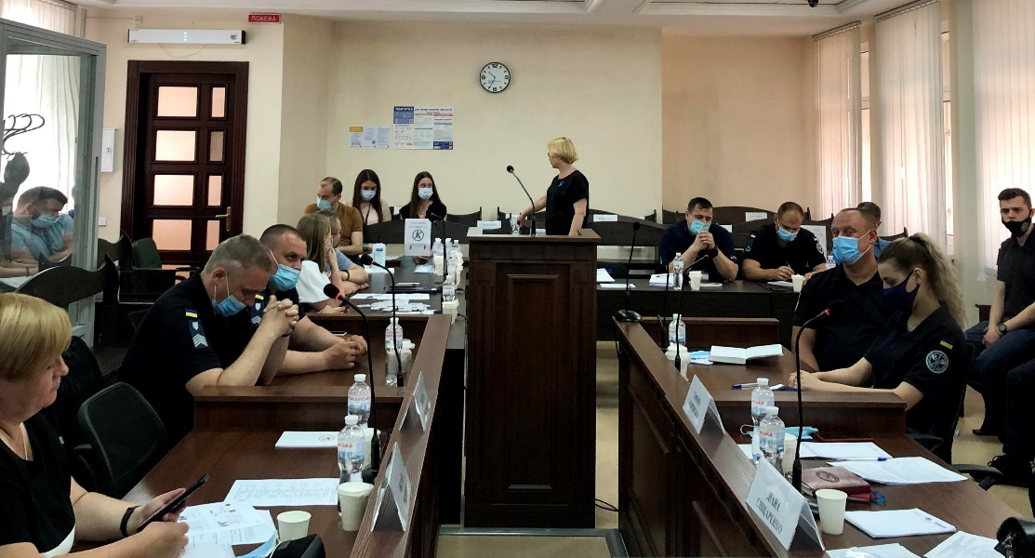
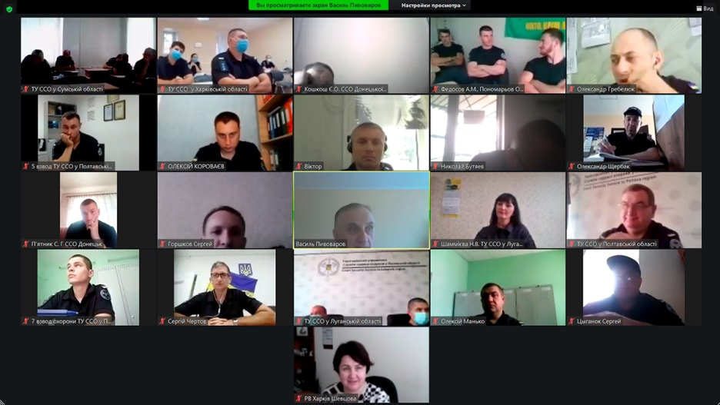
Форми занять
Онлайн підготовка, зокрема, за допомогою програми Zoom
Очна (офлайн) підготовка

Slide 8
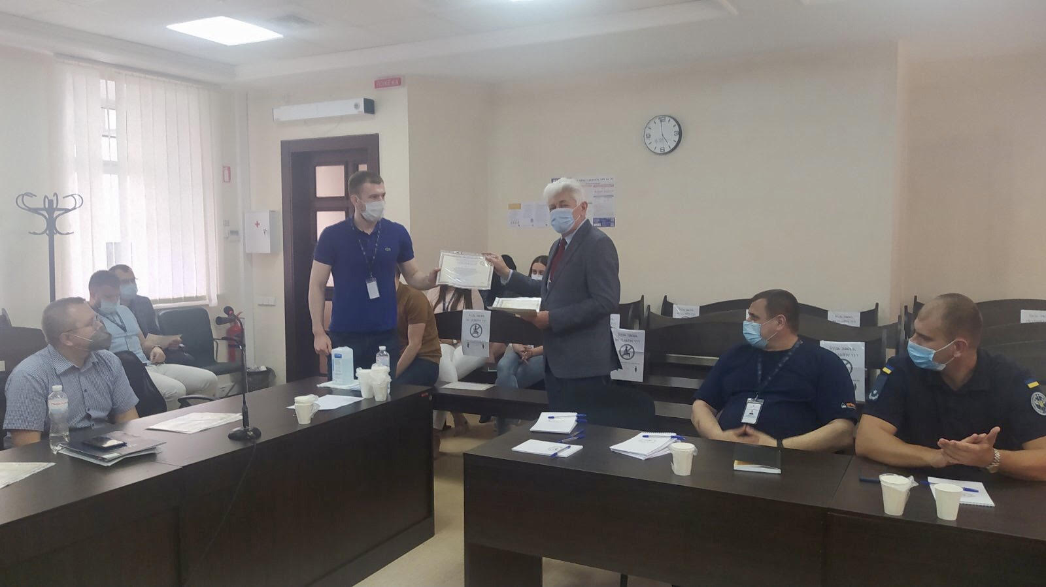
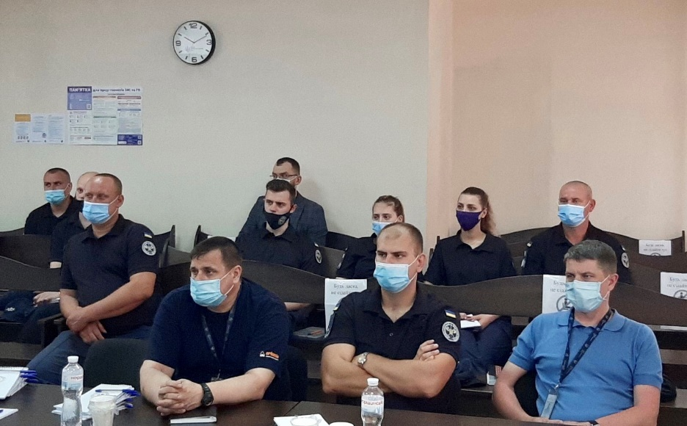
Перше півріччя 2021 року
Національна школа суддів України провела 65 занять,
на яких підготовлено 1598 працівників Служби
онлайн–семінари–практикуми
“Ефективна комунікація у професійній діяльності”
офлайн і онлайн–тренінги:
“Побудова ефективної команди”, “Забезпечення особистої безпеки суддів і членів їхніх сімей, працівників апаратів судів. Громадська безпека”
онлайн–круглі столи
“Функціонування Служби судової охорони в системі правосуддя України”
онлайн–семінари: “Судова система України, законодавство про судоустрій і статус суддів”, “Запобігання та протидія корупції: окремі аспекти законодавства України. Особливості електронного декларування”

Slide 9
Розроблення курсів
Участь у розробленні тренінгу
Професійна етика працівників Служби судової охорони
взяли судді
Тетяна Дудар та Олена Панченко
співробітники Служби судової охорони
Сергій П’ятак і Віталій Лютий
працівники
Національної школи суддів України
Олена Мілієнко
Діана Сніцаренко
Тамара Закревська
Олена Хавлюк

Slide 10
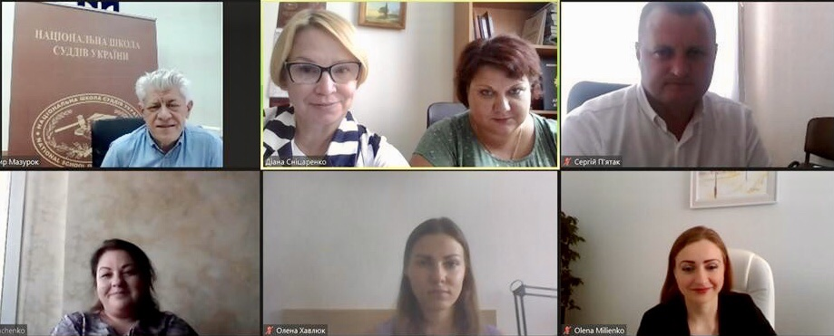
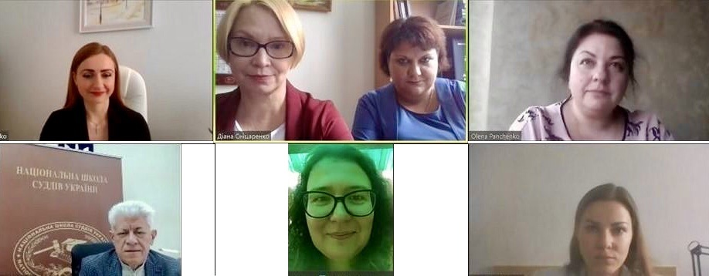
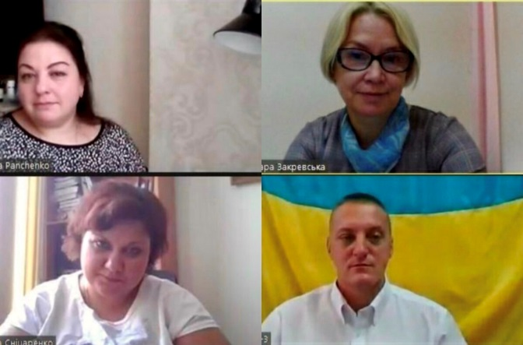

Slide 11
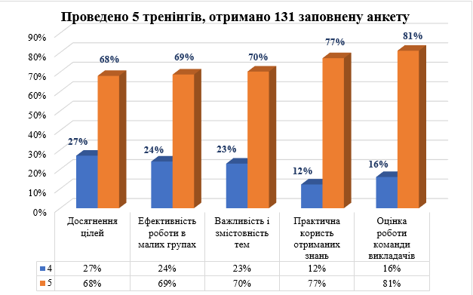
Аналіз анкет зворотного зв’язку
Комплексність програми підготовки з урахуванням національних стандартів суддівської освіти передбачає проведення на заключній стадії кожного заняття моніторингу та оцінювання й отримання від учасниць і учасників зворотного зв’язку.
У першому півріччі 2021 року такий зв’язок після онлайн–занять проводився методом анкетування з використанням електронних опитувальників, а результати таких опитувань ураховувалися для доопрацювання матеріалів курсів і внесення коректив в організацію наступних занять.

Slide 12
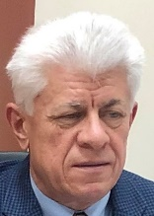
Щиро подякував
за увагу!

